Slide 1
Le calcul d’un déterminant
Aujourd’hui:
Vérification des devoirs. Retour.
Titre de la leçon et contextualisation.
L’acquisition des connaissances déclaratives, procédurale et conditionnelles. Exemples.
La révision, la conclusion et la clôture.

Slide 2
Définition 1. Une matrice M à m lignes et n colonnes est un tableau rectangulaire de (m x n) nombres, rangé ligne par ligne. Il y a m lignes, et dans chaque ligne n nombres. La matrice M pourra être notée par, M= (a$i,j$) _{1≤i≤m,1≤j ≤n} , ou plus simplement (a_{ij}) si le contexte s'y prête (a_{ij}) i, j représentent les éléments de la matrice).

Slide 3
Définition 2. Le déterminant de la matrice M= (a$i,j$) _{1≤i≤m,1≤j ≤n} est un numéro réel qui se note fréquemment avec des barres verticales : ,(a_{ij}) = (m_{ij}),i = 1,n et j = 1,n n є N.
Matrice colonne, ligne, antisymétrique, diagonale, identité, scalaire, symétrique, triangulaire. Exemples.

Slide 4
Définition 3 : Les mineurs d'une matrice sont les déterminants de ses sous-matrices. Ainsi si A est une matrice de taille m par n, on appelle mineur d'ordre k le déterminant d'une sous matrice carrée de taille k obtenue en supprimant m - k lignes et n - k colonnes de la matrice initiale (on a k ≤ min(m , n)). Exemple.

Slide 5
Définition 4. On appelle cofacteur A_{ij} d'un élément de matrice a_{ij} d'une matrice carrée le déterminant de la sous-matrice obtenue en éliminant la colonne et la ligne de cet élément, affecté du signe ( − 1)^{i + j}. Exemple.

Slide 6
Les étapes de la procéduralisation
1) acquisition,
2) intégration,
3) automatisation.
Exemple.

Slide 7
1) L’acquisition
a) le modeling
b) la procédure écrite
c) la représentation visuelle
d) la représentation mentale

Slide 8
a) Le modeling
Exemple 1. Soit la matrice :
Étape 1. La matrice est-elle carrée ? OUI
Étape 2. Est-ce que la matrice comporte une ligne entièrement nulle ? NON
Étape 3. Est-ce que la matrice comporte une colonne entièrement nulle? NON

Slide 9
a) Le modeling
A =
Étape 4 : Choisir une ligne ou une colonne :
Choix de la ligne 1, car il y a un 0.
Étapes : 5 et 6. Trouver les mineurs et les cofacteurs.
=1 (-1)¹⁺¹+(-4) (-1)¹⁺²+0 (-1)³⁺¹
Étape 7 : il ne reste plus de matrices (3x3) => on peut résoudre
= [0.5 (2) – (-1) (3)] +4[0 (2)-(-1) (2)] + 0
= 4 + 8 + 0
= 12

Slide 10
Le calcul d’un déterminant de troisième degré sur : http://www.youtube.com/watch?v=21LWuY8i6Hw

Slide 11
b) La procédure écrite
1) S’assurer que la matrice est bien carrée. Sinon => pas de Dét.
2) S’assurer qu’il n’y a pas de ligne ou colonne nulle dans la
matrice. Sinon => Dét = 0.
3) S’assurer qu’il n’y a pas de ligne (ou colonne) qui est le produit d’une autre ligne (ou colonne). Sinon => Dét = 0.
4) Choisir la ligne ou la colonne qui est la plus facile à
résoudre. Écrire ses éléments.

Slide 12
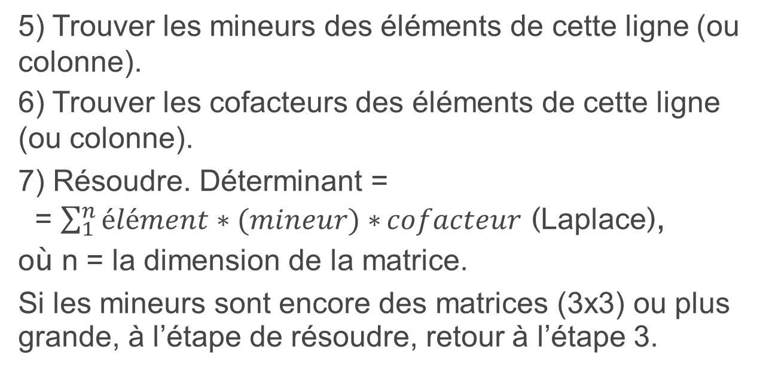
b) La procédure écrite
5) Trouver les mineurs des éléments de cette ligne (ou colonne).
6) Trouver les cofacteurs des éléments de cette ligne (ou colonne).
7) Résoudre. Déterminant =
= $\sum_{1}^{n}{élément∗(mineur)∗}cofacteur$ (Laplace),
où n = la dimension de la matrice.
Si les mineurs sont encore des matrices (3x3) ou plus grande, à l’étape de résoudre, retour à l’étape 3.

Slide 13
Autres étapes de l’acquisition c)La représentation visuelle Exercice d) La représentation mentale Exercice

Slide 14
Phase d’intégration
Exercice 1. Calculer le déterminant de la matrice A, à l’aide de la méthode du mineur-cofacteur :

Slide 15
Automatisation
Conseils en ce qui concerne les modalités et les difficultés d’utilisation de la procédure.
Exemples.

Slide 16
L’acquisition des connaissances conditionnelles
Réalisée en trois phases:
1) la représentation productionelle(Propriétés des déterminants →Dét=0)
2) La contextualisation (la matrice est carrée ?)
3) l’automatisation (exemples)
Stratégies utilisées:
a) la généralisation b) la discrimination (quand méthode s’applique) (exemples)

Slide 17
Révision
L’applicabilité des propriétés du déterminant
Choisir la ligne ou la colonne facilement à résoudre
Calculer les mineurs des élément
correspondants
Calculer les cofacteurs des éléments mentionnés
Déterminant = Σélément•(mineur)•(cofacteur)
La matrice est carrée ? Sinon, pas de Dét

Slide 18
a) devoir: ex. 1, 2 p. 89, ex. 13, 14 p. 91 b) Titre de la nouvelle leçon: “Définition, calcul et propriétés d’une matrice inverse” c) la clôture

